Slide 1
Davin Ahn, Marcus Fiedler, Jonas Hönisch, Igor Macevic, Tobias Neubauer
Fakultät Informatik
Abschlusspräsentation
Am 21.01.2020

Slide 2
Inhalt
Überblick Programmaufbau
Aufgabenverteilung und Teamwork
Unser Vorgehen
Fortschritt, Herausforderungen und Probleme
Demonstration

Slide 3
Überblick Programmaufbau

Slide 4
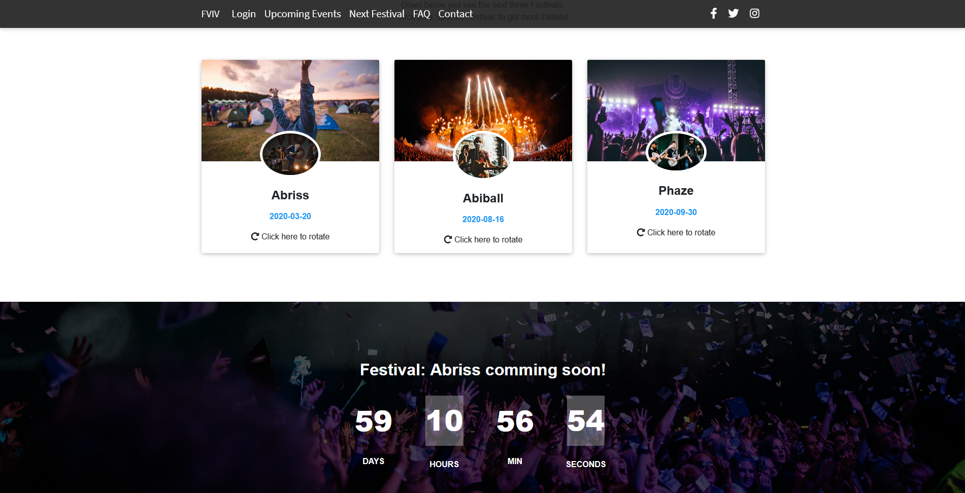
GUI

Slide 5
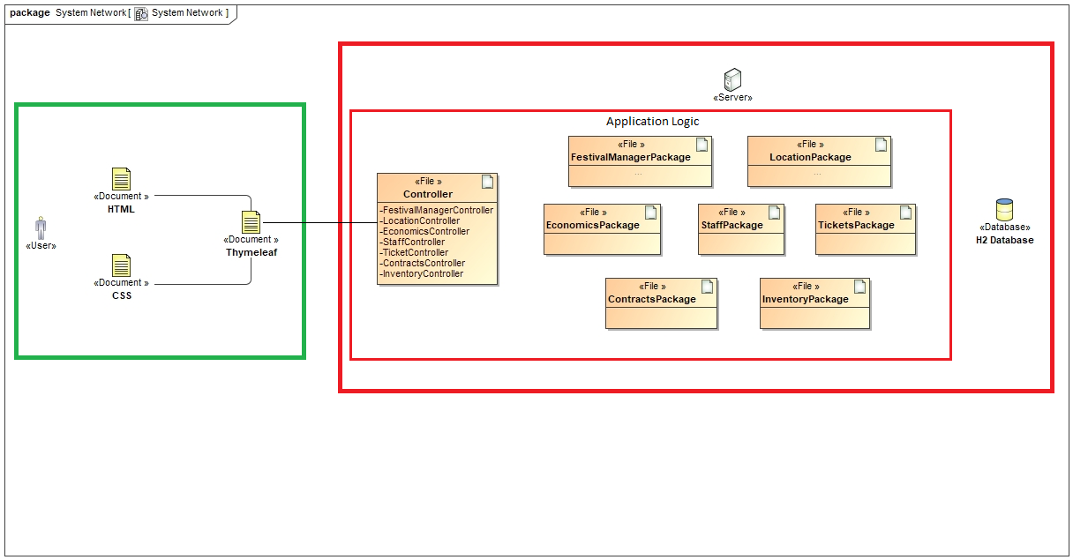
Packages

Slide 6
Aufgabenverteilung und Teamwork

Slide 7
Aufgabenverteilung und Teamwork
Teammitglied | Aufgaben
Davin | Location Package
Marcus | Staff-& Messaging Package Scrum-Master
Jonas | Festival- & Inventory Package
Igor | Contracts Package Frontend
Tobias | Ticket- und Economic Package Protokollant

Slide 8
Unser Vorgehen

Slide 9
Unser Vorgehen
Prototypen der
Packages
„Gesamt-
Prototyp“
zusammensetzen
Entwicklung
des Frontends
Weiterentwicklung
der Packages
Fertiges Produkt

Slide 10
Fortschritt, Herausforderungen
und Probleme

Slide 11
Herausforderungen
- Login/Logout Händler springt nicht auf Aktionen an
→ Lösung mit SessionRegistry
- Wie werden Messages gespeichert?
→ Listener Design Pattern
- Drucken der Tickets als PDF?
→ Probleme mit iText, HTML-print()
Notes:
Test

Slide 12
Herausforderungen
- Contracts und Tickets festivalspezifisch anlegen ging mit der anfänglichen Struktur nicht
→ umstrukturieren der Packages nötig
- ursprünglicher Entwurf nicht ausreichend
→ Umfang ausgebaut basierend
Notes:
Test

Slide 13
Fortschritt und Probleme
- allgemein großer Aufgabenumfang → immer ein bisschen spät dran
- Probleme mit Fehlermeldungen → viele mögliche Quellen, Thymeleaf und Hibernate, Datenbankenabhängigkeiten
- Überblick zu behalten (z.B. sehr verschachtelte Zusammenhänge)
- Einarbeitung in viele Frameworks
Notes:
Test

Slide 14
Lösungen
- zum Glück: gutes Teamwork, einander geholfen und Aufgaben abgenommen
- Jenkins und Sonarqube → Analyse und Testdurchführung leichter
-
Notes:
Test

Slide 15
Demonstration

